Slide 1
Ohmov zákon
Maksym Korobeinyk

Slide 2
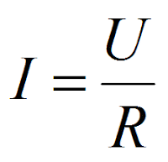
Ohmov zákon
Ohmov zákon vyjadruje vzťah medzi napätím, prúdom a odporom v elektrickom obvode
Kde:
U = napätie (volt, V)
R = odpor (ohm, Ω)
I = prúd (ampér, A)

Slide 3
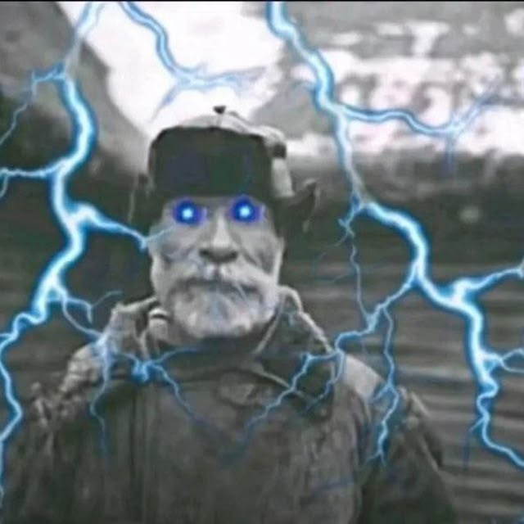
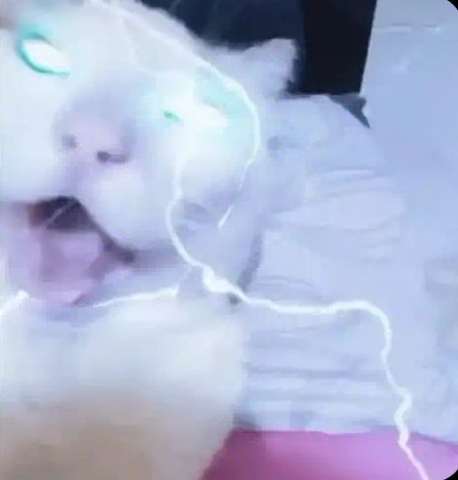

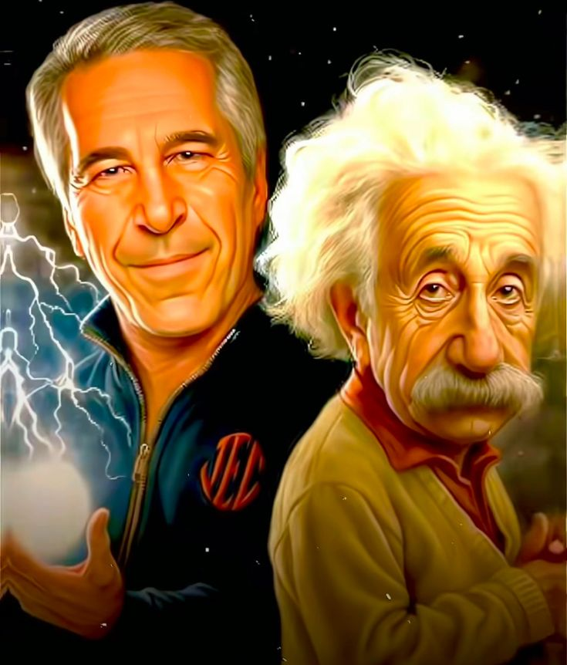
U = napätie (volt, V) Napätie je „tlačná sila“ elektriny.
Predstav si ho ako tlak vody v potrubí
čím je väčšie napätie, tým viac tlačí elektróny cez vodič. Jednotka: volt (V)
R = odpor (ohm, Ω) Odpor je prekážka, ktorá bráni prechodu
elektrického prúdu. Je to ako zúžená trubka
čím väčší odpor, tým ťažšie prúd prechádza. Jednotka: ohm (Ω)
I = prúd (ampér, A) Prúd je samotný tok elektrónov vodičom.
Predstav si ho ako množstvo vody, ktoré pretečie
potrubím za určitý čas. Jednotka: ampér (A)

Slide 4










Ďakujem za pozornosť

